Slide 1
25η Μαρτίου 1821-2021
200 χρόνια
3ο Νηπιαγωγείο Λυκόβρυσης
Τμήμα Ν3

Slide 2
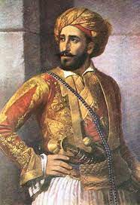
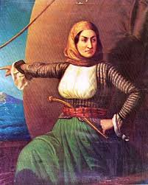
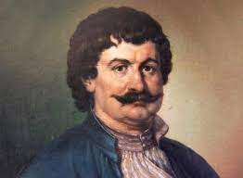
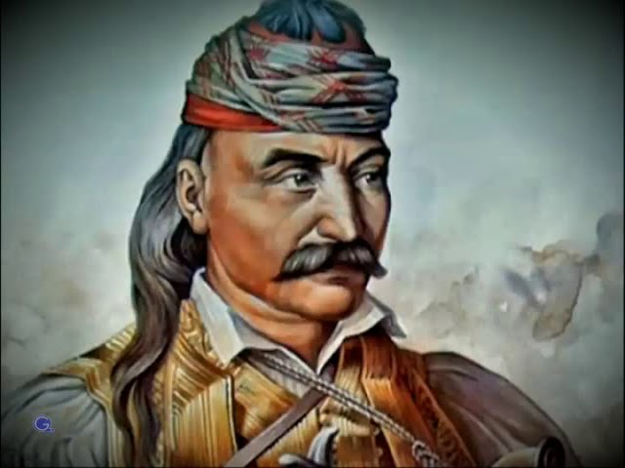
Οι ήρωες της επανάστασης του 1821!

Slide 3
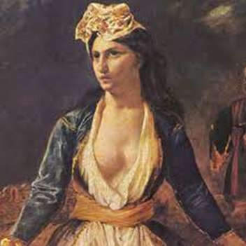
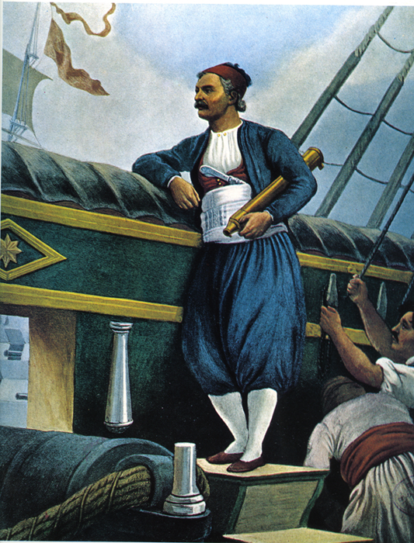
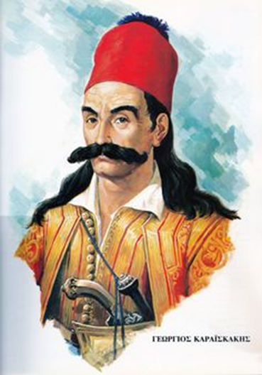
Οι ήρωες της επανάστασης του 1821!

Slide 4
ΣΉΜΕΡΑ ΥΠΆΡΧΟΥΝ ΉΡΩΕΣ?
ΖΩΓΡΑΦΊΖΩ ΤΟΝ ΑΓΑΠΗΜΈΝΟ ΜΟΥ ΉΡΩΑ!!!

Slide 5
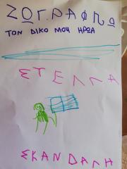
ΣΤΈΛΛΑ

Slide 6
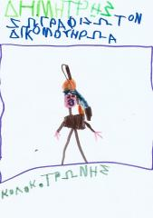
ΔΗΜΉΤΡΗΣ

Slide 7
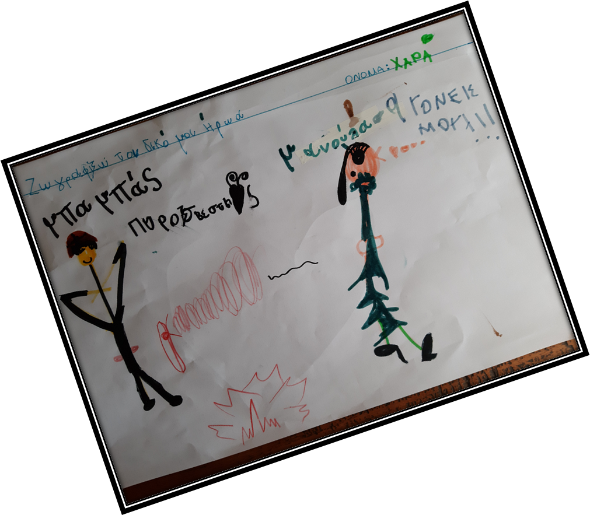
ΧΑΡΆ

Slide 8
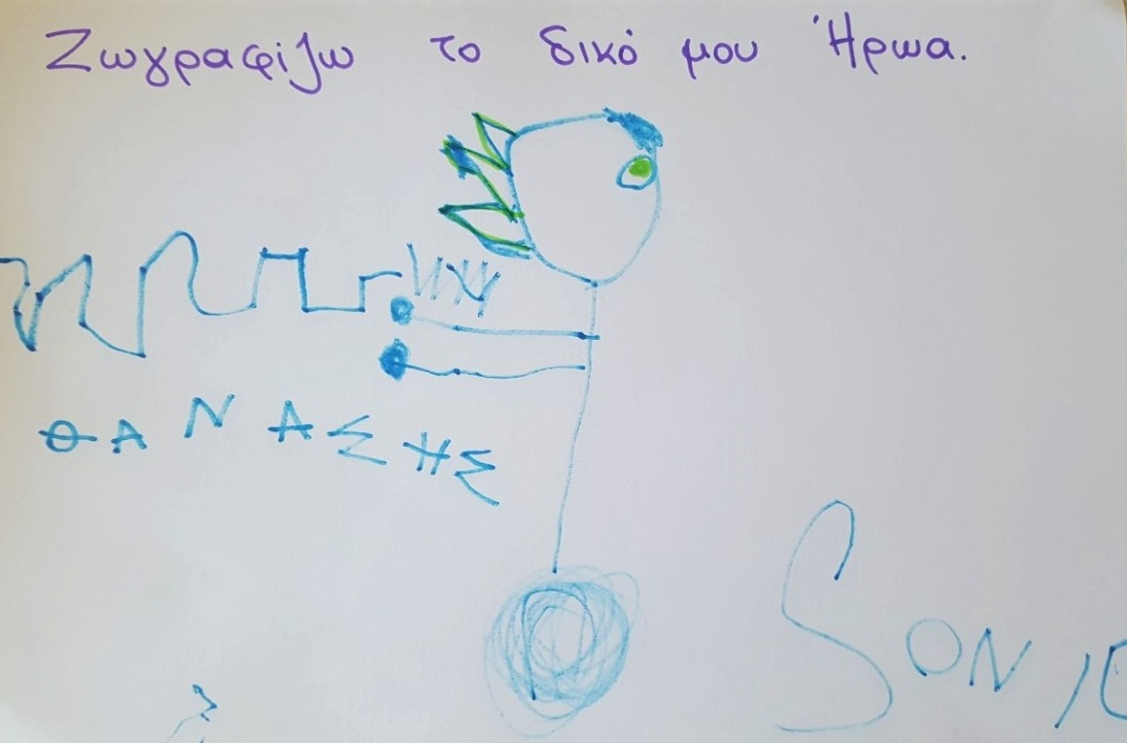
ΘΑΝΆΣΗΣ

Slide 9
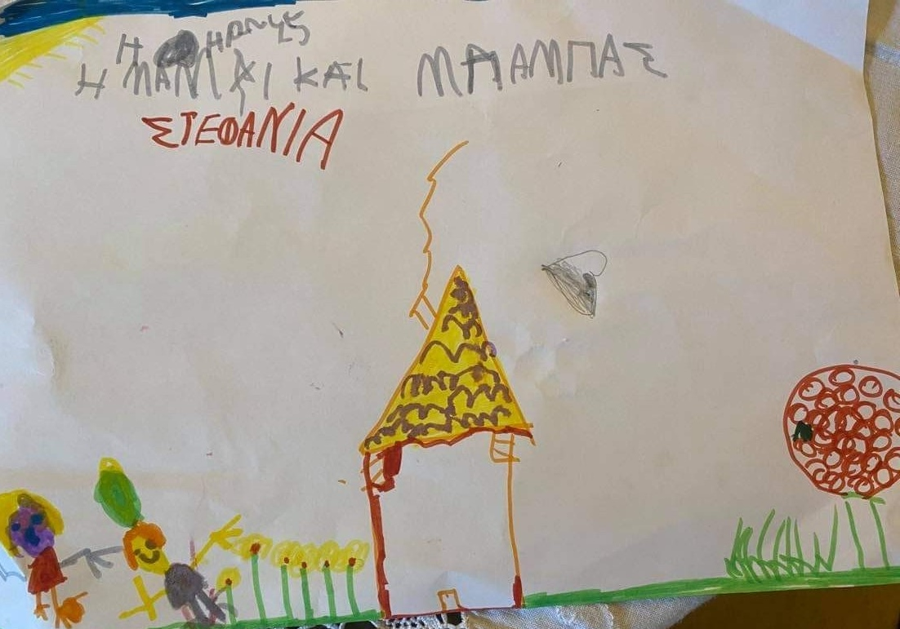
ΣΤΕΦΑΝΙΑ

Slide 10
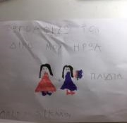
ΑΛΊΚΗ

Slide 11
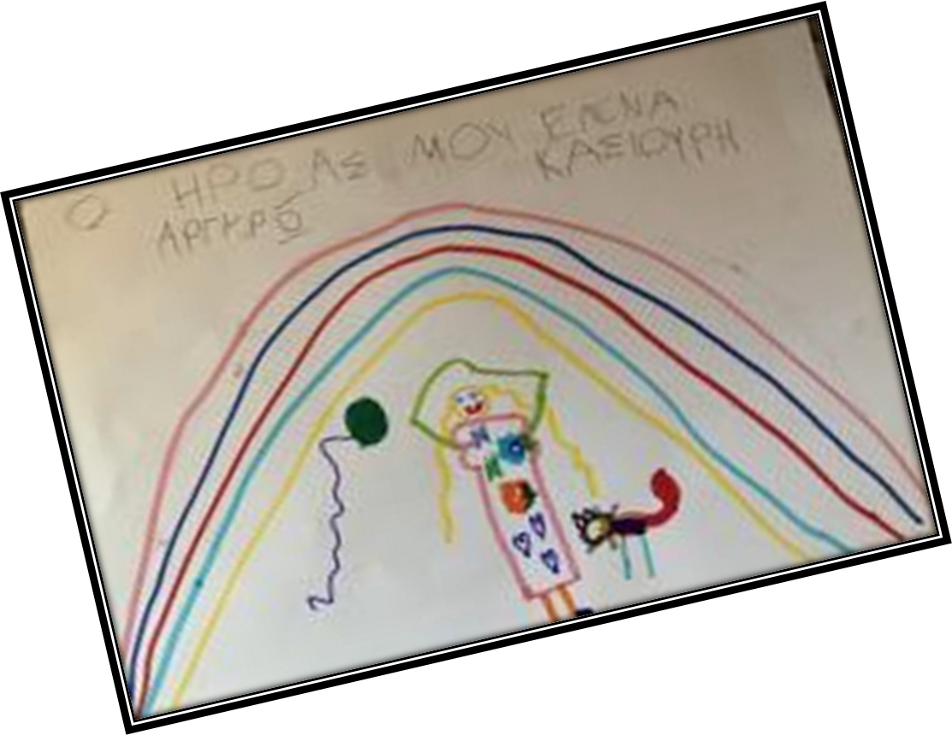
ΑΡΓΥΡΏ

Slide 12
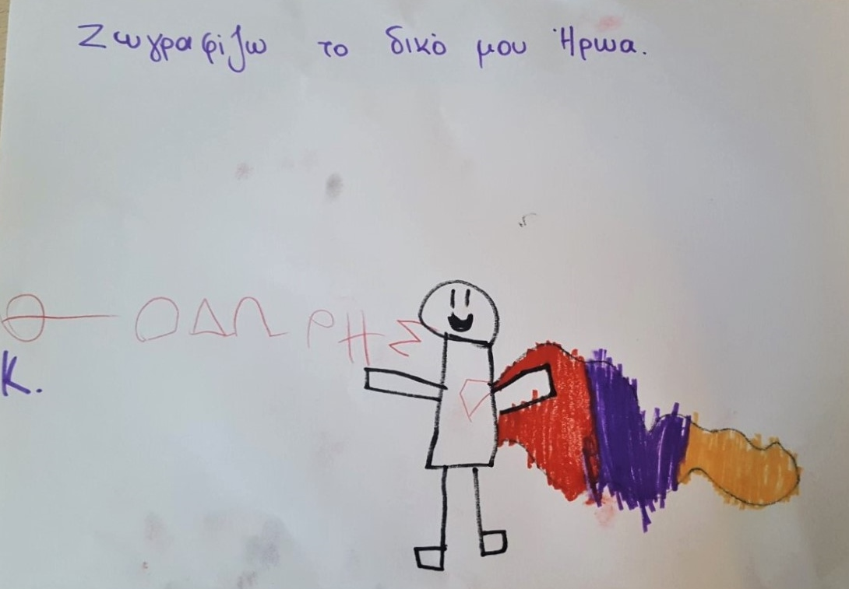
ΘΟΔΩΡΗΣ Κ.

Slide 13
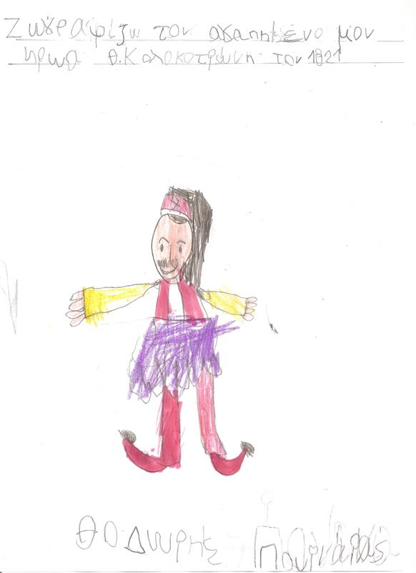
ΘΟΔΩΡΉΣ Π.

Slide 14
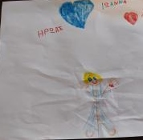
ΙΩΆΝΝΑ

Slide 15
Η εκπαιδευτικΌΣ του Ν3 Τμήματος
ΠΟΥΠΆΛΟΥ ΕΙΡΉΝΗ

